Slide 3
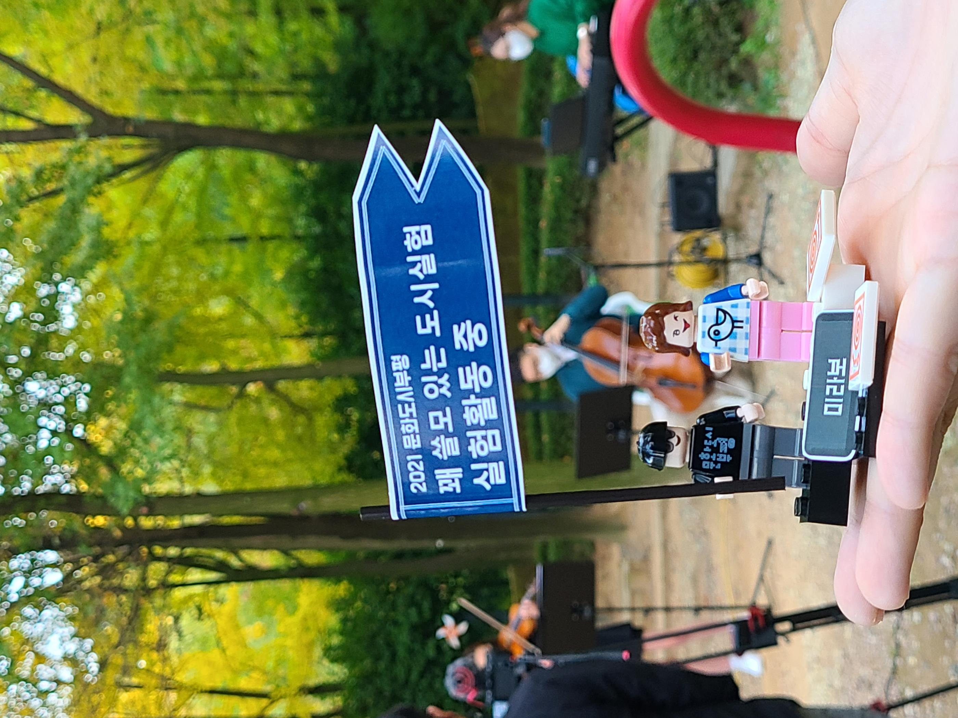
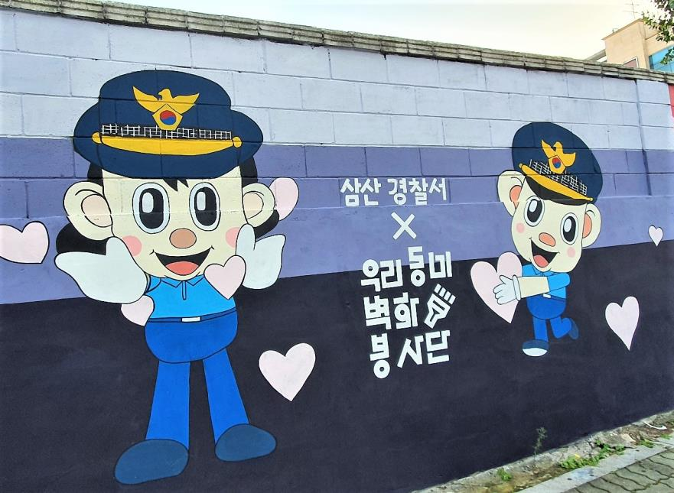
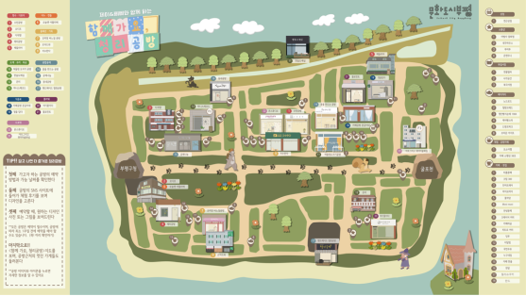
시민의 문화적 성장과 실천 - 시티랩
2021년
문화도시
사업결과
꽤 쓸모 있는 도시 실험
시민 주도로 지역 현안 발굴, 탐구
참여 시민이 주도하여 다양한 아이디어 도출과 실험적인 프로젝트 진행
원적산 소리동산 내 공공타악기를 활용 ‘시민과 함께 만드는 공원 음악회’ 운영
벽화를 통한 환경개선으로 해당 지역 불안감 13.5% 감소, ‘꽤 걷고 싶은 우리 동네 만들기’
부평구 공공기관 위치, 기능 설명을 주부의 시선으로 담아낸 ‘부평공공기관 지도’ 제작
사업 실행 전 프로그램에 대한 컨설팅 지원과 중간 및 결과 공유로 시민 간 네트워크 조성

Slide 4
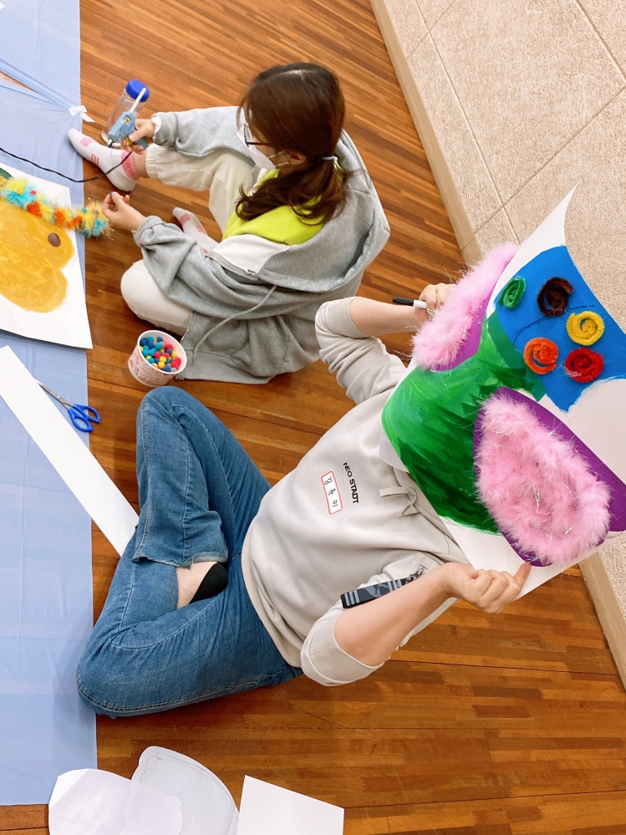
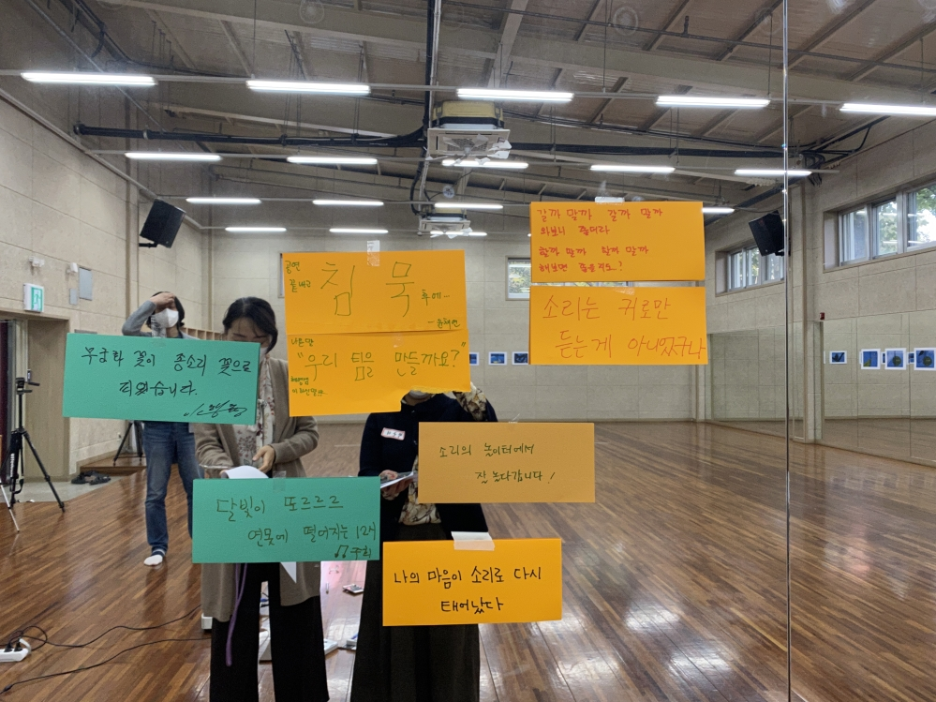
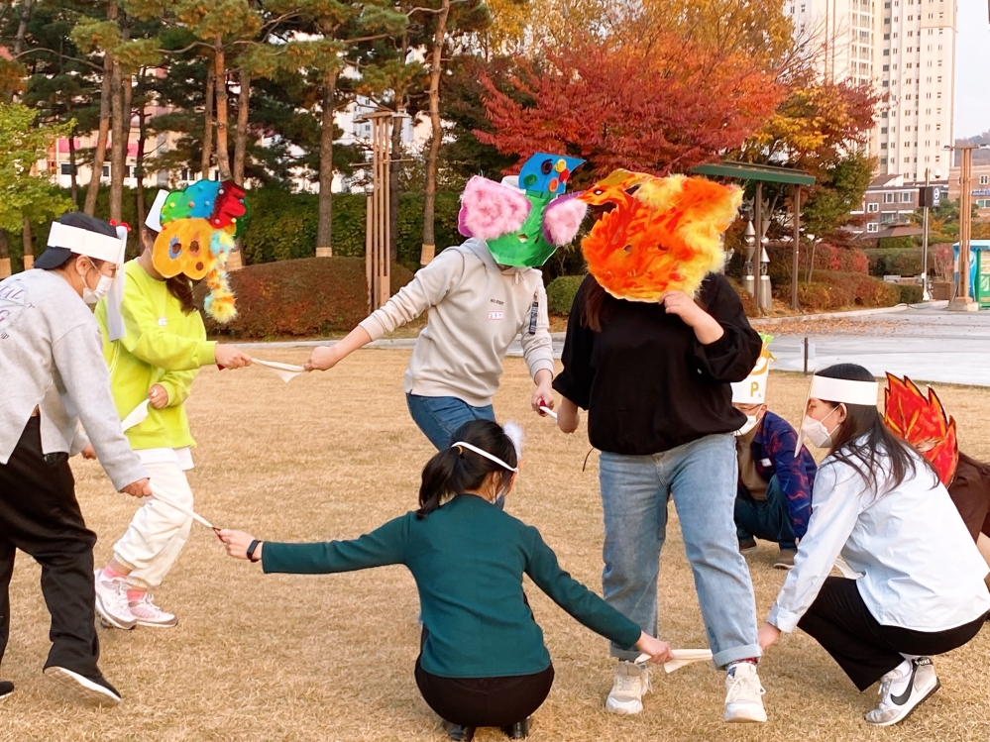
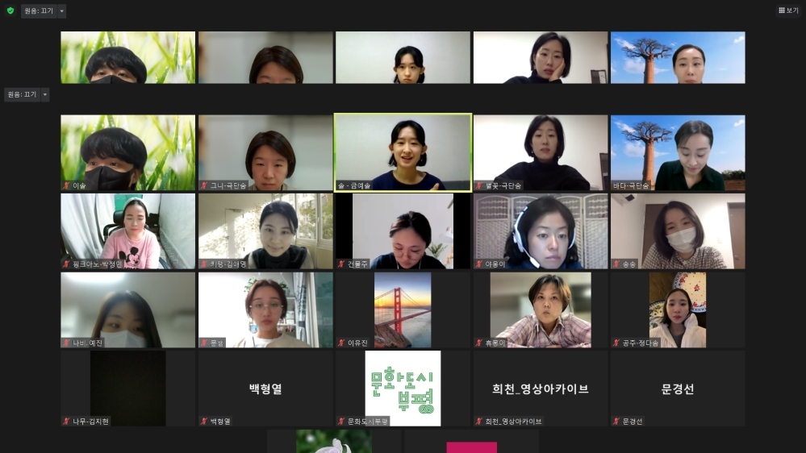
시민의 문화적 성장과 실천 – 부평 문화매개자 교육
2021년
문화도시
사업결과
알쓸매잡(JOB)
알아 두면
쓸모 있는
매개자 직업
지역에서 활동하는 문화 매개자 간 교감 형성
참여자 간 예술교육에 대한 철학을 공유하는 네트워크 운영
2020년에 시작된 코로나19로 인해 요구되고 있는 비대면 수업 방식 방안 모색
문화예술교육 예술강사 및 일반 시민 대상, 예술교육에 대한 관점과 태도 재정립
온라인과 오프라인 7회 차 교육 , 97명 참여
1회 차 | 2회 차 | 3회 차 | 4회 차 | 5회 차 | 6회 차 | 7회 차
음악으로 느끼는 예술의 가치 | 음악과 만난 통합 예술교육 | 음악과 공동체 | 음악으로 만나는 나 | 비대면으로 만나는 예술교육 | 뮤지컬 특강 | 네트워킹 나눔과연대

Slide 5
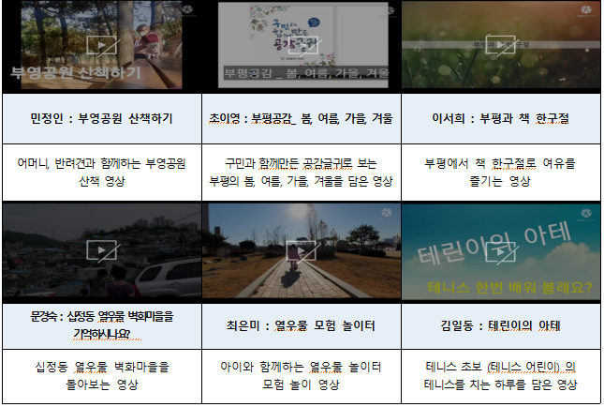
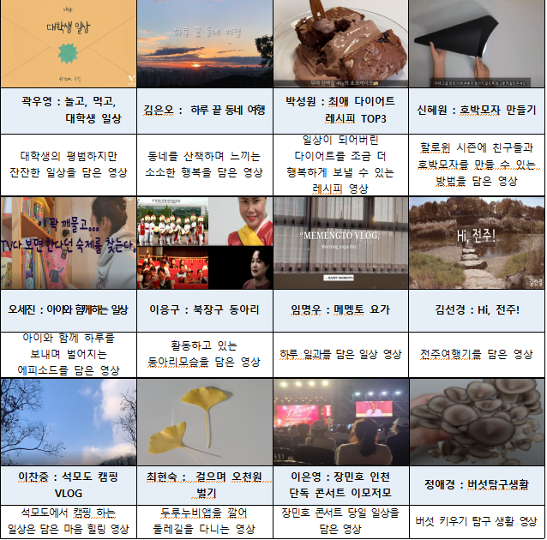
시민의 문화적 성장과 실천 – 부평 문화매개자 교육
2021년
문화도시
사업결과
시민 영상학교
시민 영상제작 공모
‘문화소비’ 중심 도시에서 ‘문화생산’ 가능 도시로 전환
다양한 경험지원으로 시민 문화력이 향상될 수 있는 문화 생산체계 구축
시민 누구나 자유롭게 미디어를 제작하고 편집할 수 있는 교육 기회 마련
부평의 환경, 사람(동호회, 작가 등)을 담은 영상 제작
참여 시민 40여 명, 39건의 영상 제작 실행

Slide 6
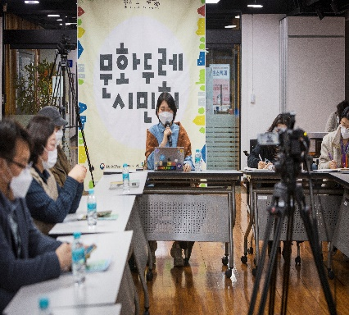
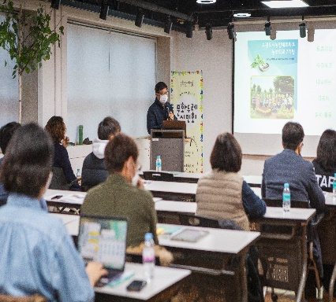
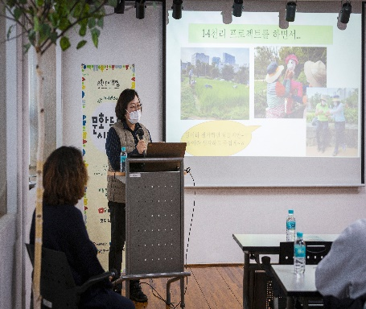
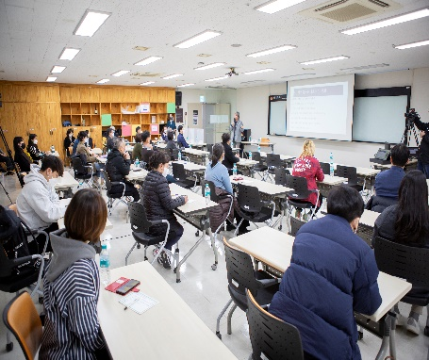
지속가능한 문화생태계 구축 - 문화도시 거버넌스
2021년
문화도시
사업결과
문화두레시민회
시민 참여가 실천으로 선 순환되는 지 역 내 문화생태계 구축 및 활성화
시민주도의 사업추진과 매개자 및 리더 발굴
사업내용
- 문화두레시민회 회원모집 (2021년 12월말 기준 총 139명)
- 시민 거버넌스 구축을 위한 월별 문화두레시민회 정기회의 개최 (총 7회)
- 시민이 직접 기획ᐧ운영하는 <1-4천리 프로젝트> 사업운영 (8개의 워킹그룹 발굴, 운영)
- 문화도시 내 사업간 유기적인 소통을 위해 시티 랩, 시민크리에이터 활동지원 사업과 연계하여 진행
시민 참여가 실천으로 선 순환되는 지 역 내 문화생태계 구축 및 활성화

Slide 7
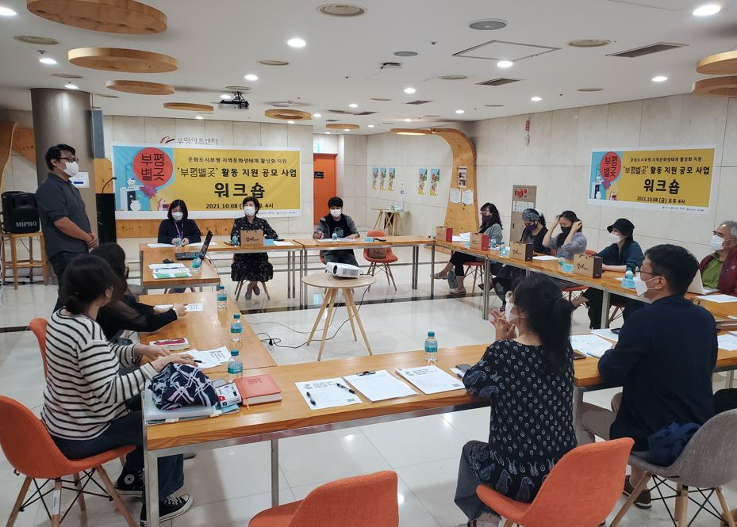
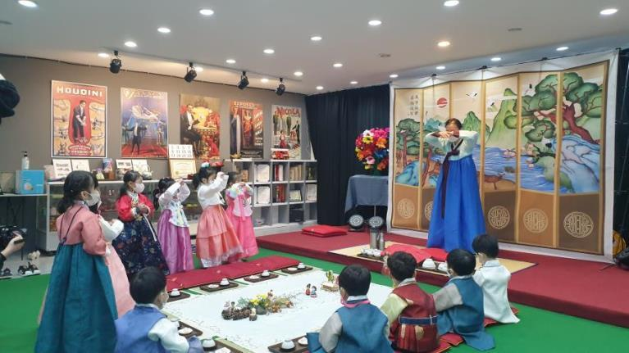
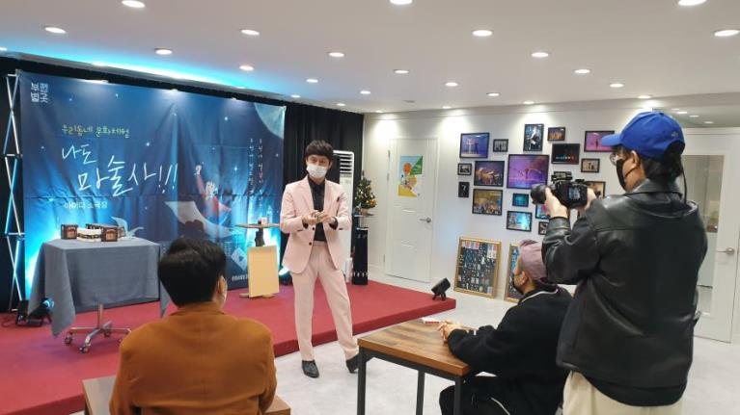
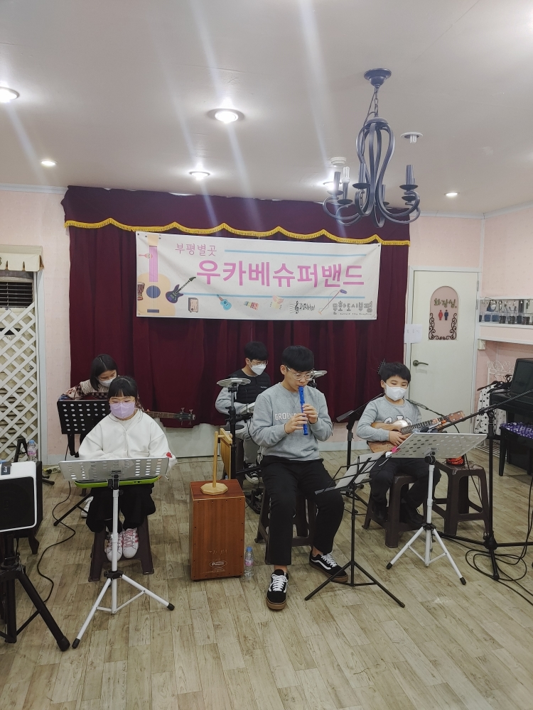
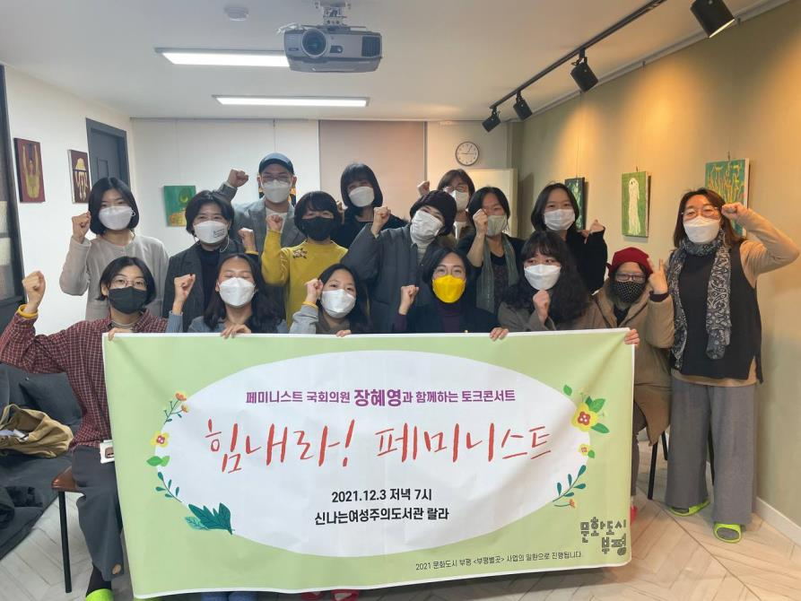
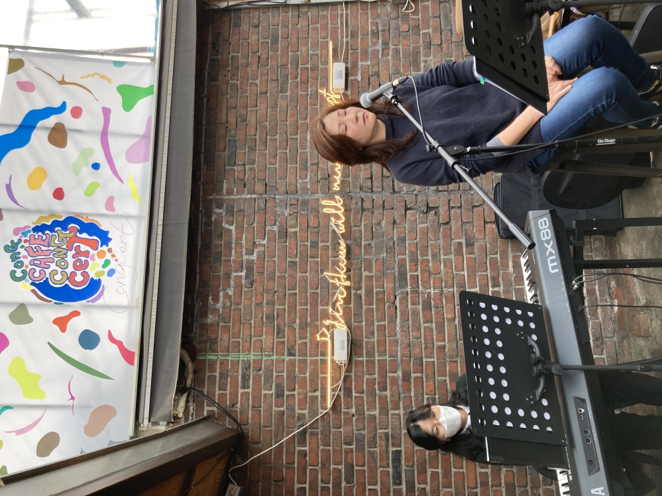
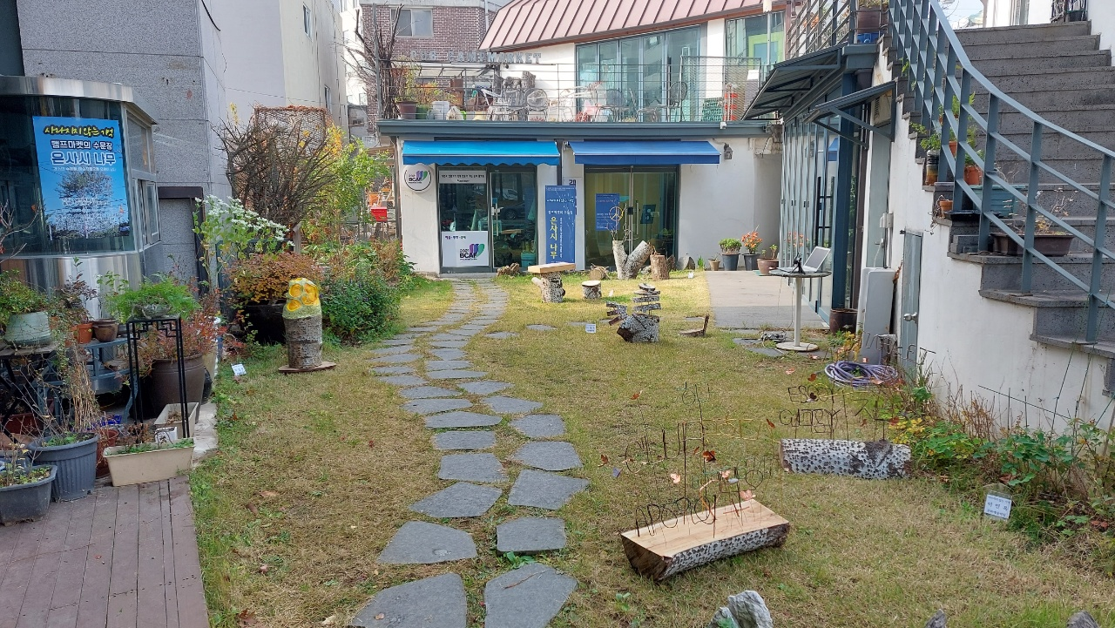
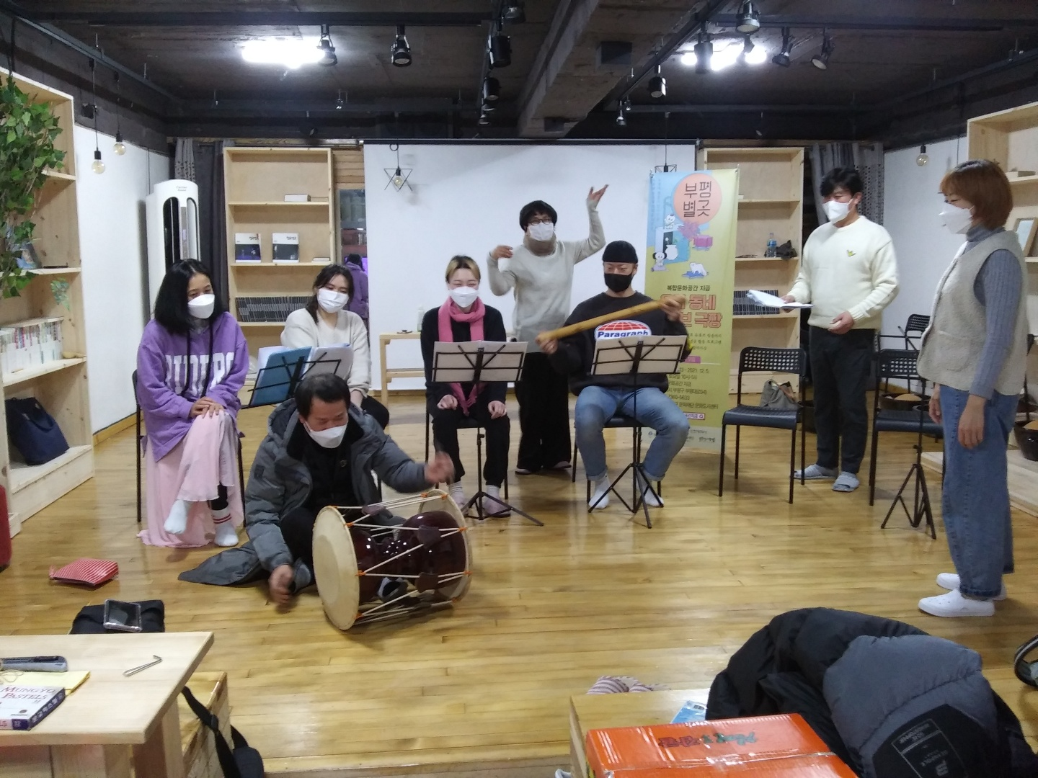
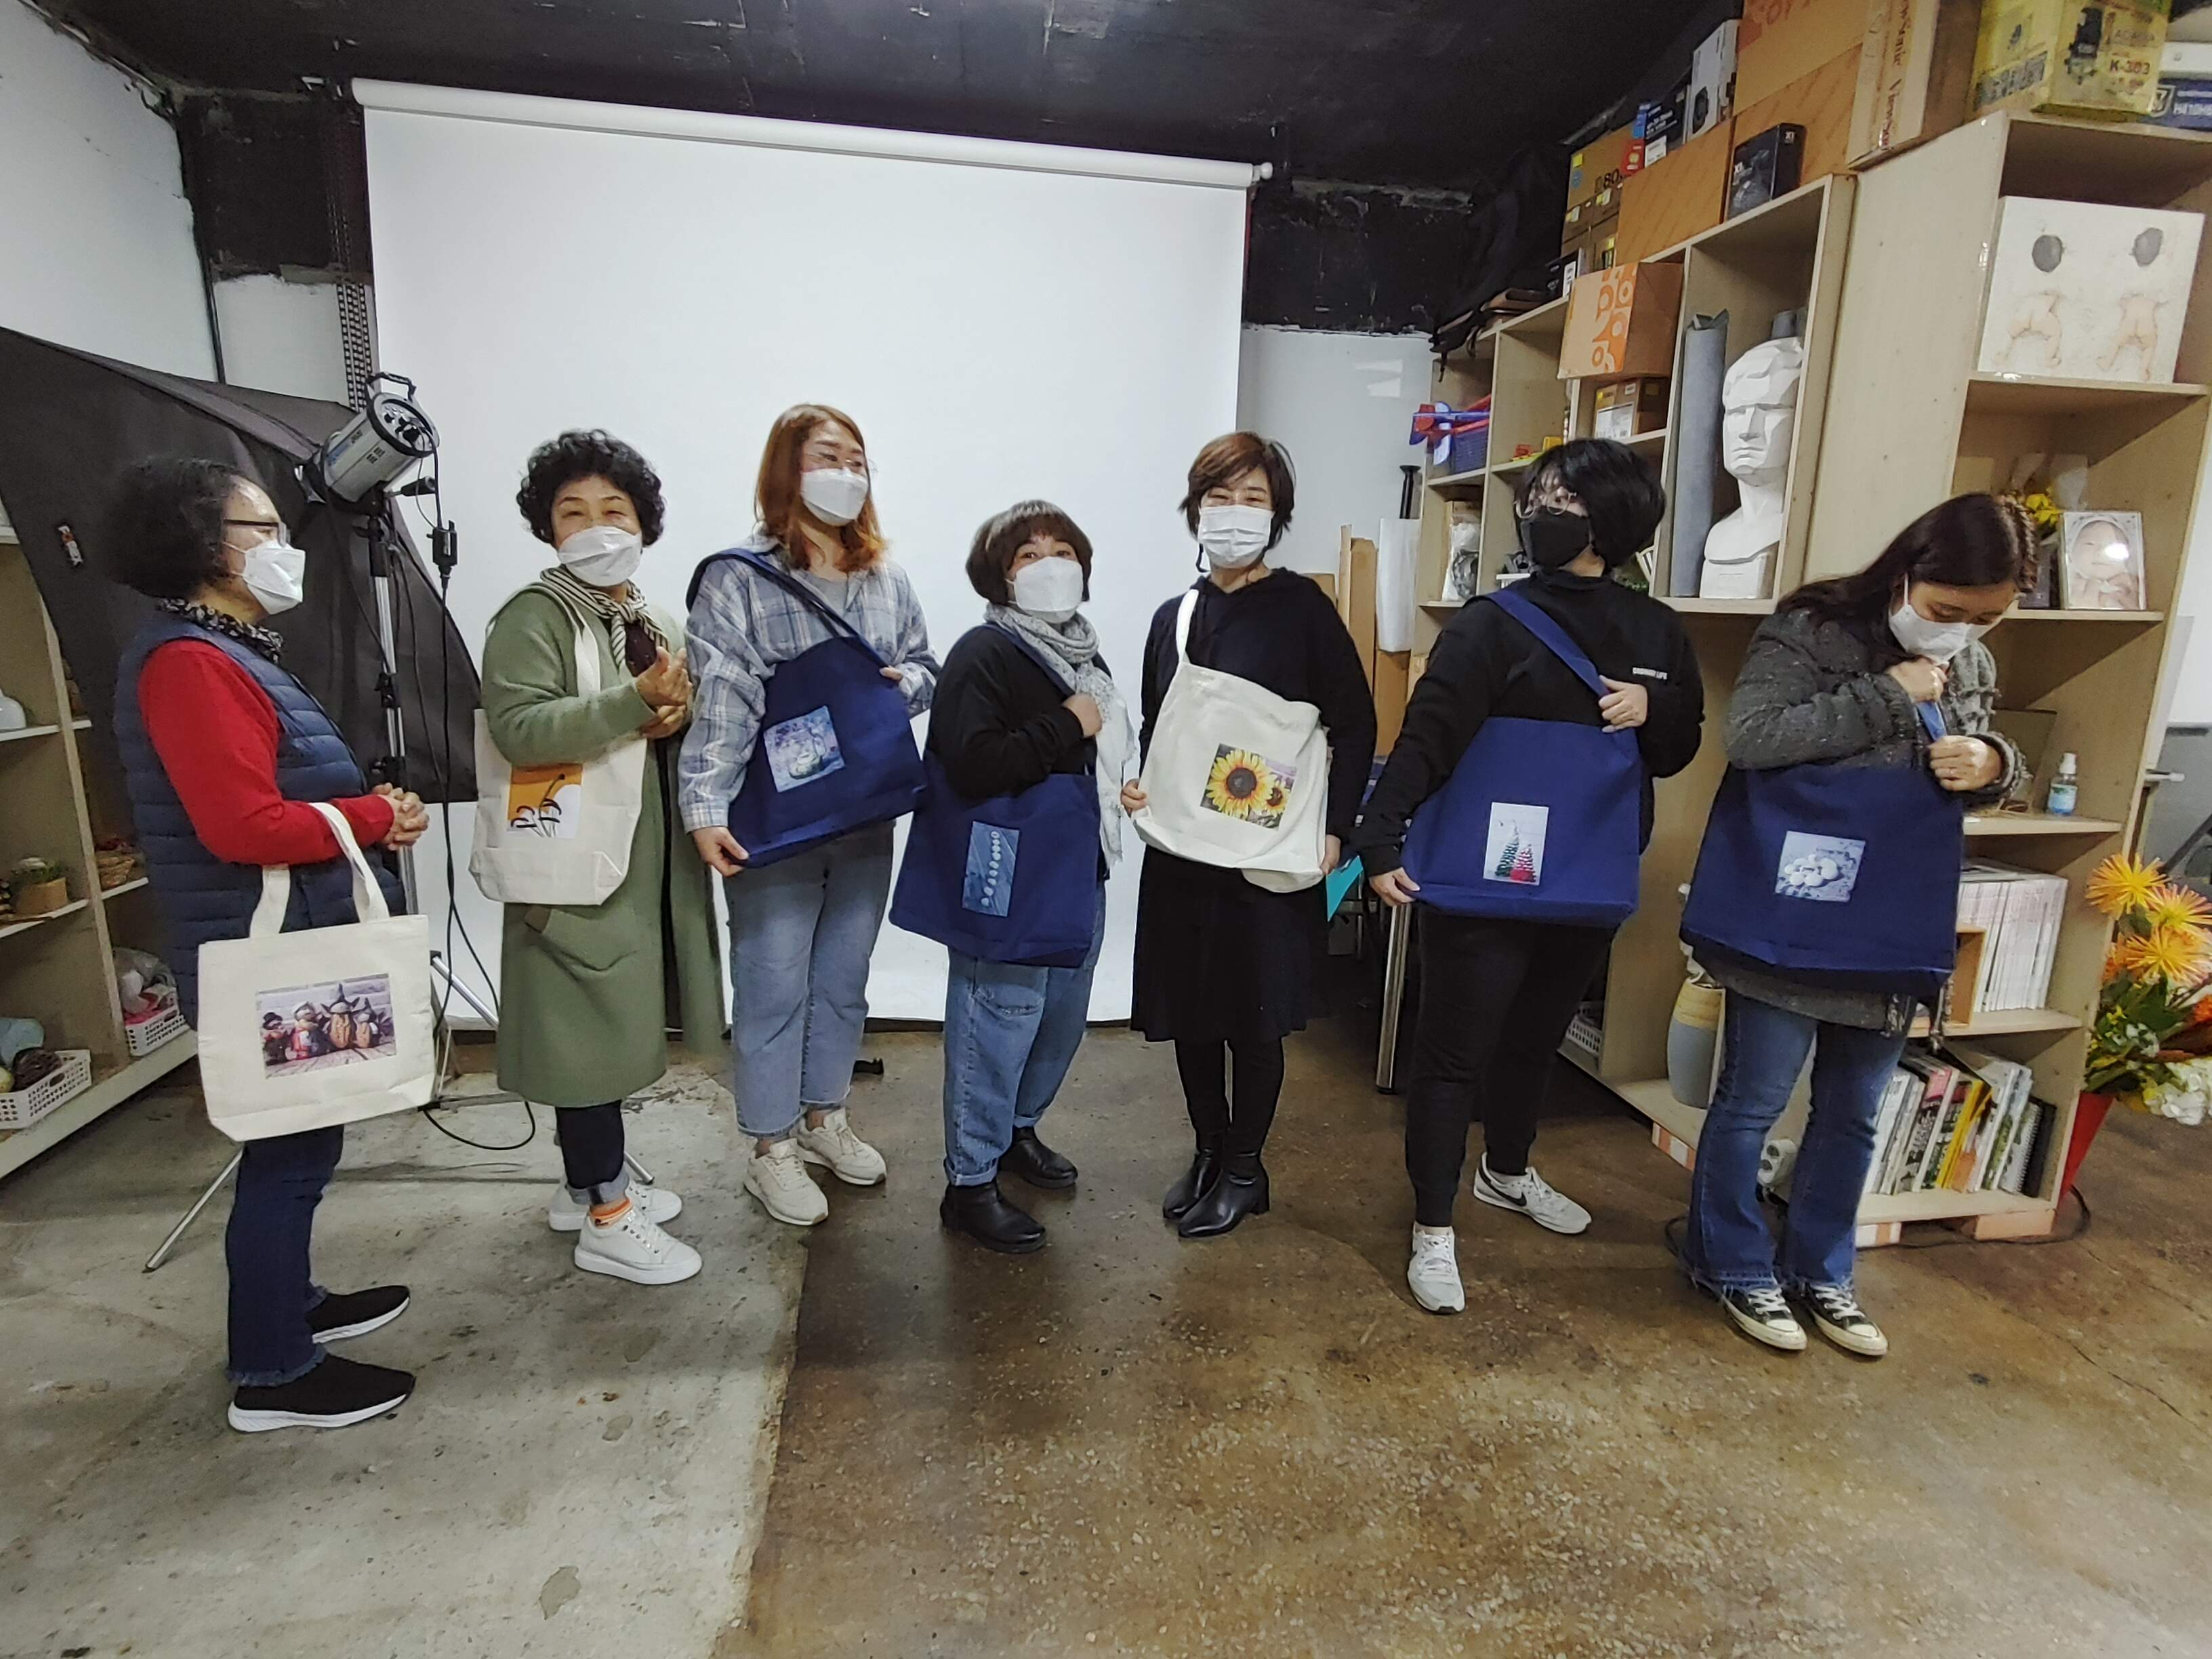
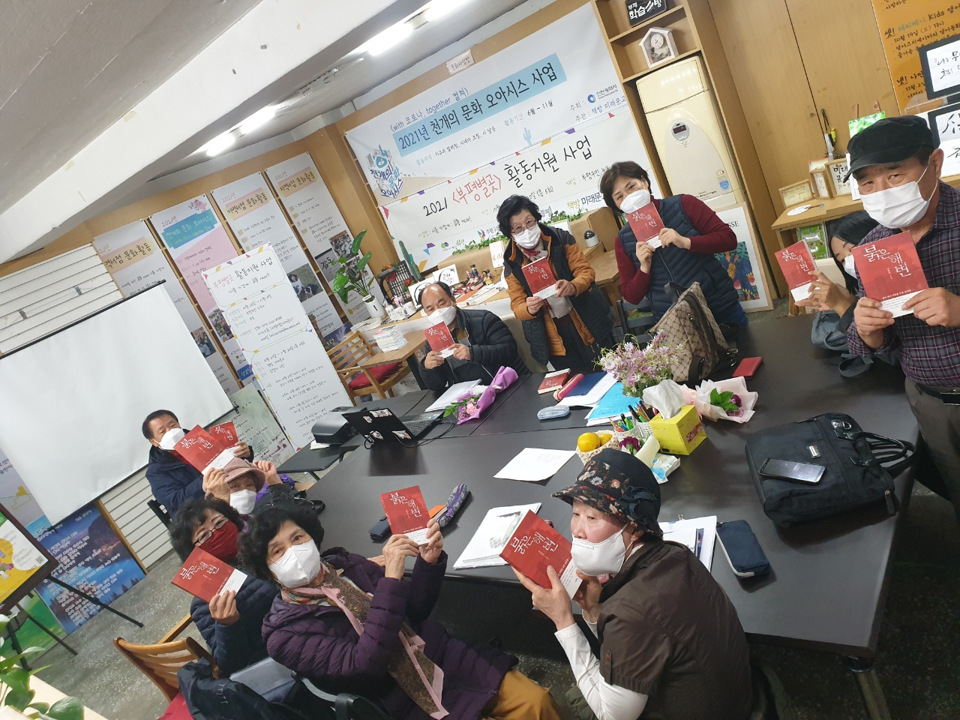
지속가능한 문화생태계 구축 - 부평별곳
2021년
문화도시
사업결과
문화도시
결과보고
부평별곳
부평에 별의 별 개성을 지닌 곳
부평에 별같이 빛나는 곳
지역 내 민간 공간 개방으로 시민 생활권 내 문화 생태계 거점 공간 확대
공간 운영주체의 자발적 활동과 문화적 역량 강화를 위한 컨설팅 지원
2021년 10곳 발굴을 시작으로 연도별 점진적 확장으로 균형 있는 생활 문화권 공간 구축으로 ‘문화도시 시민 공간 브랜드’ 확산
공간-주민-도시-문화를 이어주는 지역문화생태계 활성화
내 집 앞 15분 거리에서 만나는 문화생활 영위

Slide 8
장소 가치 발굴을 통한 미래가치 창출 – 굴포천 예술천 조성
2021년
문화도시
사업결과
문화도시
결과보고
굴포누리 문화공간 조성
도심 속 생태공간에 공공디자인을 적용하여 공공시설물을 예술적 시각으로 개선
환경을 고려하여 간접조명을 설치하고 시민 문화공간 조성
내 집 앞 문화공간을 필요로 하는 구민 수요 대응
굴포기후변화체험관 일대 유동인구 일 평균 2,150명 기준. 공간 조성 후 96,750명 관람
기후변화대응과와 지속적인 협업을 통해 관리
향후 굴포천을 활용한 야외 문화체험 및 축제 등 다양한 사업을 추진하여 장소가치 향상

Slide 9
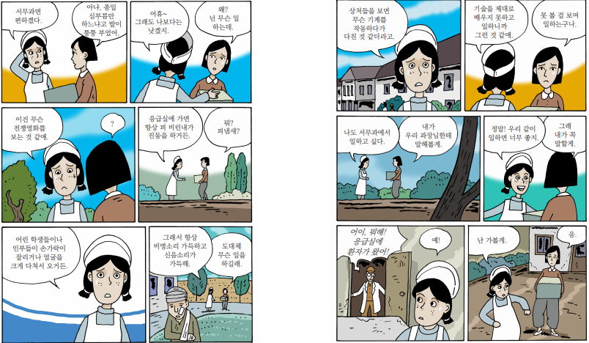
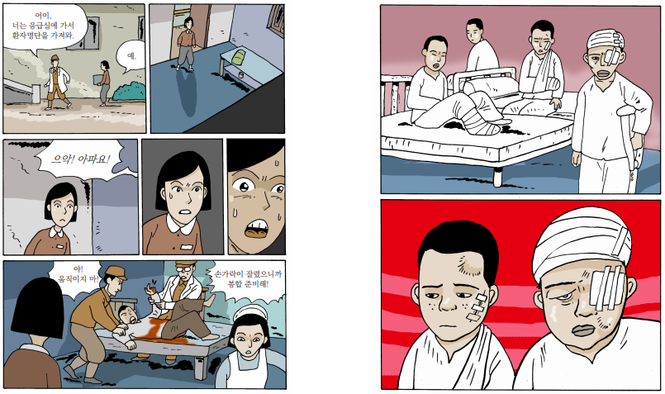
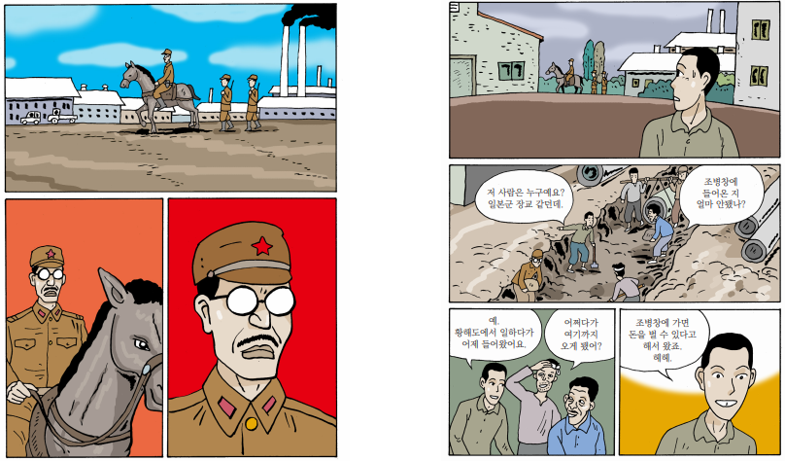
장소 가치 발굴을 통한 미래가치 창출 - 역사문화자원 발굴 및 기록
2021년
문화도시
사업결과
부평역사만화책발간
복원과 철거 사이에 놓인 부평의 역사공간을 소재로 시민이 공감하고, 지역 정체성을 이해할 수 있는 역사 콘텐츠 기획
부평역사박물관의 『2021 부평사』편찬사업과 연계
다양한 콘텐츠로 발전할 수 있는 역사만화 제작
1단계 | 2단계 | 3단계 | 4단계 | 5단계 | 6단계
기획 | 출판편집계약 | 작화집필 | 인쇄 | 발간 (04.29. 예정) | 연계 콘텐츠 개발 (2023~)

Slide 10
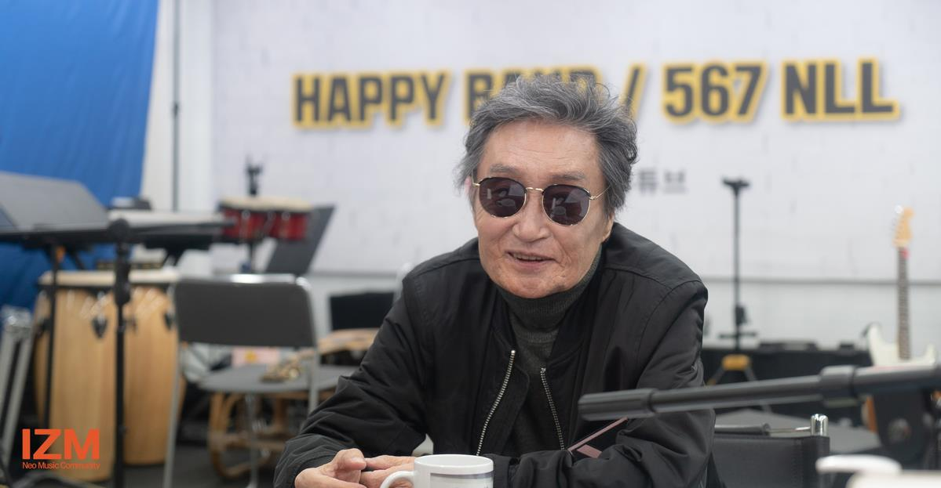
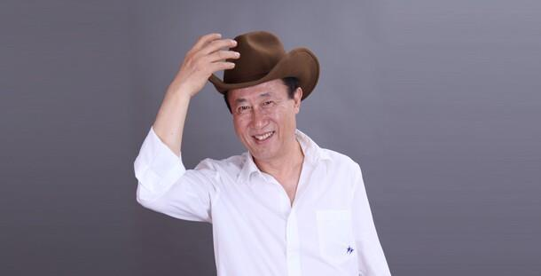
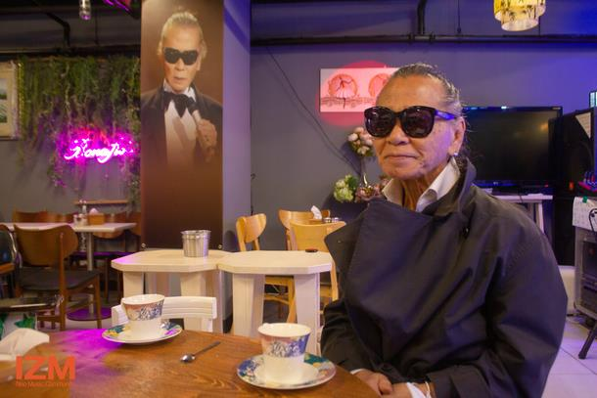
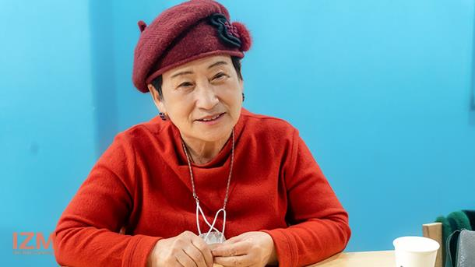
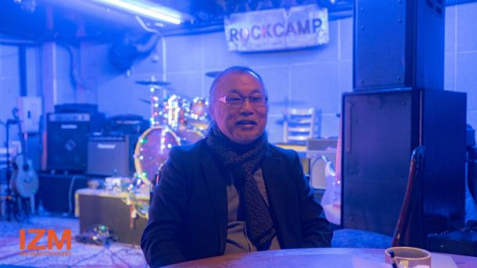
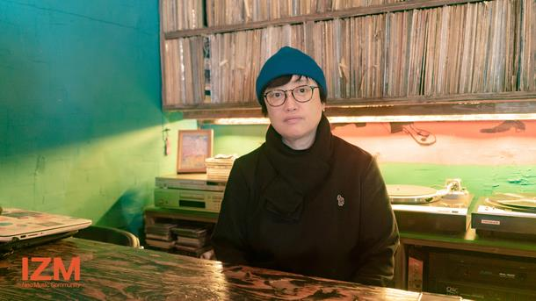
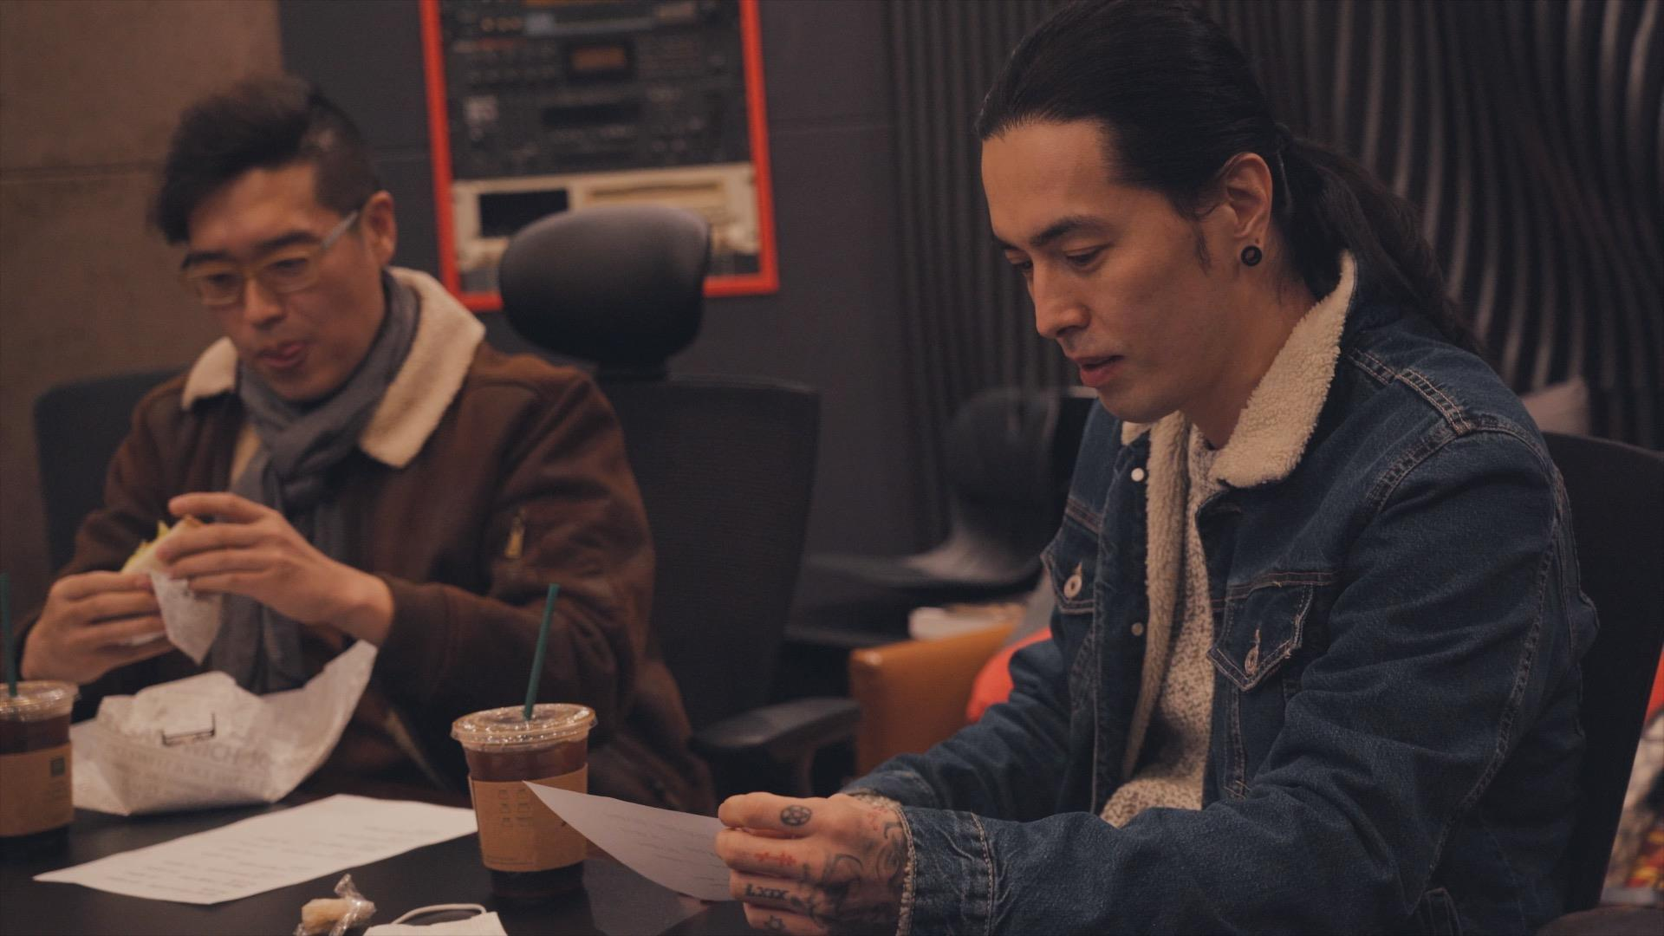
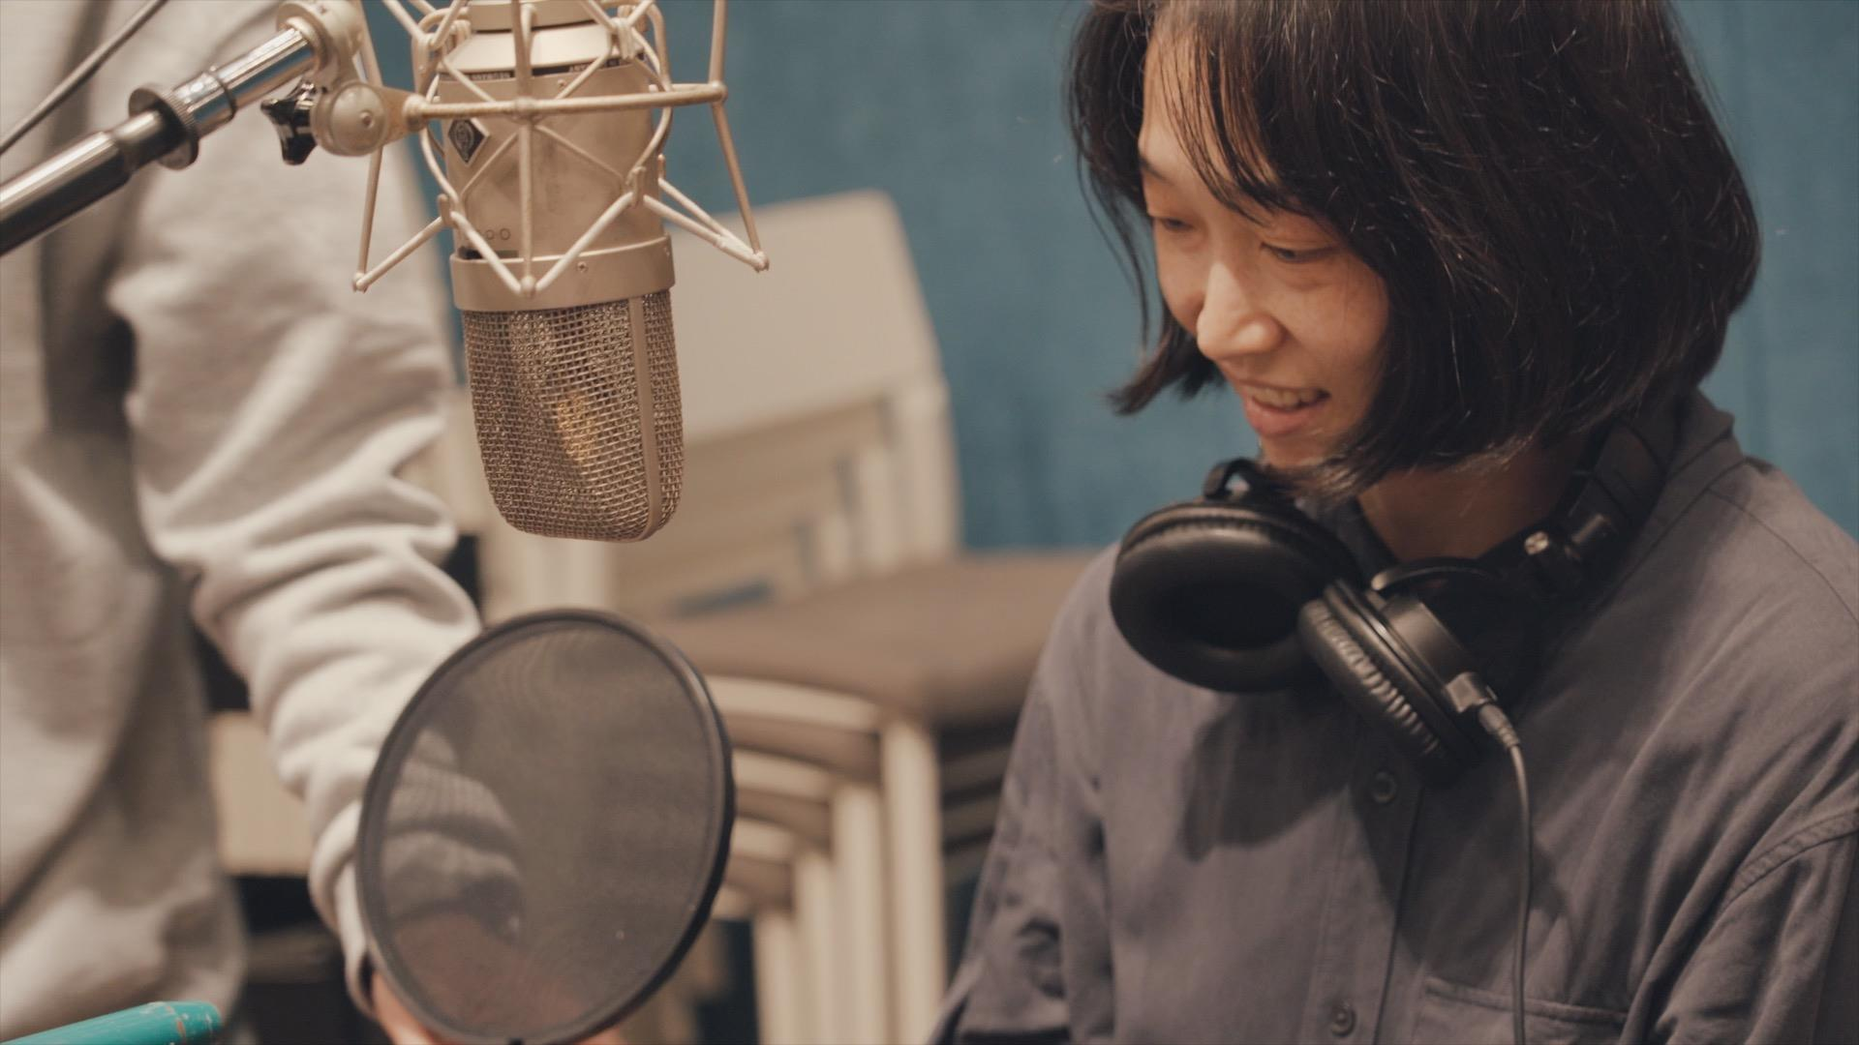
장소성 기반의 음악자원 발굴 – 음악자원 기록
2021년
문화도시
사업결과
애스컴 아카이브
민중가요 아카이브
리:애스컴(애스컴 리메이크)
애스컴 아카이브 | 민중가요 아카이브 | 리:애스컴 (애스컴 리메이크)
애스컴 당시(1960년대)의 음악 재해석 시민에게 친숙한 뮤지션과 지역 예술인이 함께 앨범 제작 이즘 웹진 평론가 협업 김홍탁(키보이스) 쟈니리, 김삼순, 허정선, 정유천 | 부평의 농민운동 전통에서 이어진 노동, 시민운동 역사를 기반으로 한 민중가요 기록 | 지역 뮤지션 지원사업 선정 음악인의 참여로 지역성과 음악성을 담은 음반 제작 인순이, 이혁, 고영열, 오헬렌, 조혜진, 정예원, 김선, 보쏘, 정민혁 등

Slide 11
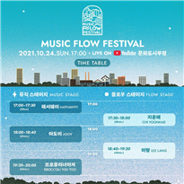
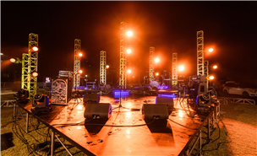
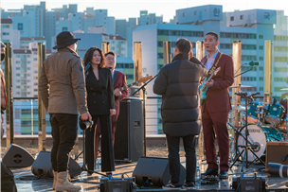
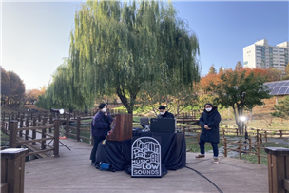
장소 가치 발굴을 통한 미래가치 창출 - 음악도시 브랜드 창출을 위한 축제
2021년
문화도시
사업결과
뮤직 플로우 페스티벌
뮤직 플로우 사운즈
2016년부터 진행된 음악융합도시 조성 사업 중 음악 축제를 계승한 프로그램으로 지속 가능한 음악축제 기반 마련
애스컴 시절 음악을 재창조한 곡을 캠프마켓에서 부르는 등 장소성을 바탕으로 한 음악도시 브랜드 구축
캠프마켓, 굴포천, 아트센터 야외광장 등 부평의 다양한 장소를 시민에게 소개하며 ‘부평에 음악이 흐른다’는 의미 공유
뮤직 플로우 페스티벌 : 온라인 비대면 축제 (유튜브 채널을 통해 송출), 유튜브 동시 최고 접속자 수 약 250명, 누적 시청자 수 4,000명
뮤직 플로우 사운즈 : 캠프마켓, 별누리극장, 굴포누리 기후변화체험관 촬영 후 유튜브 채널을 통해 콘텐츠 업로드 (조회수 2,866회 )

Slide 12
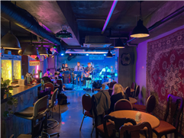
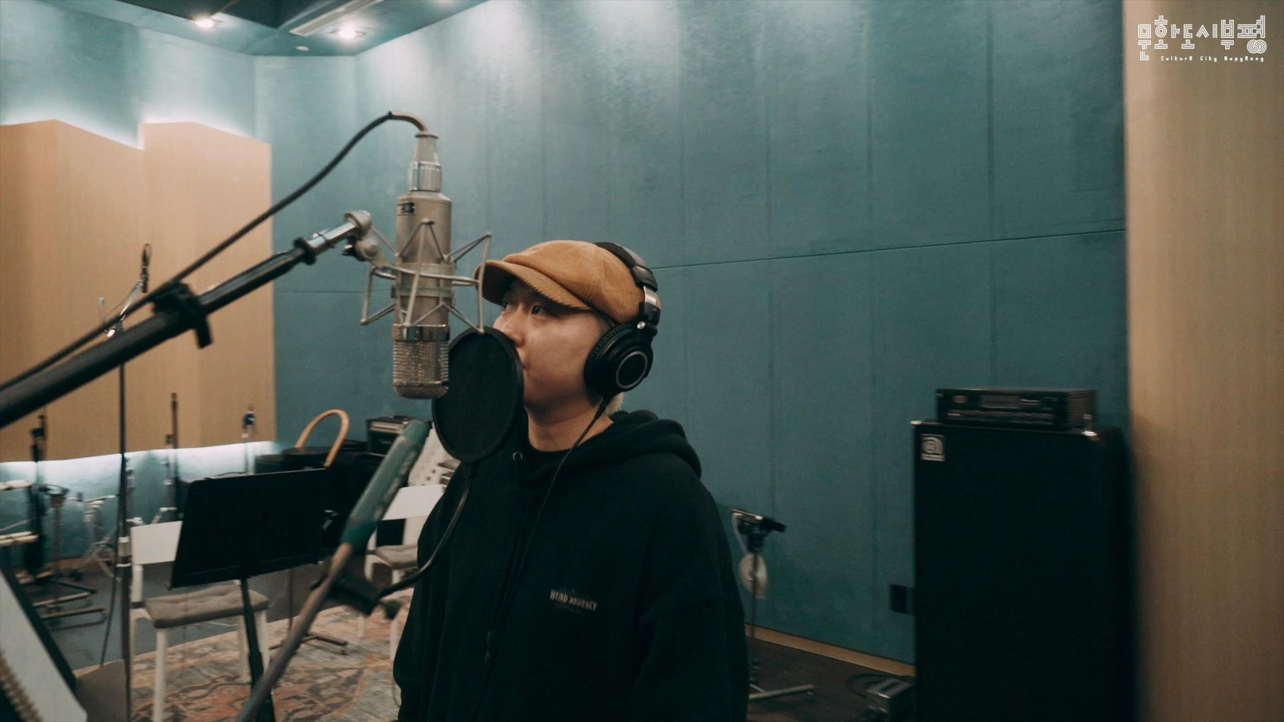
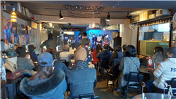
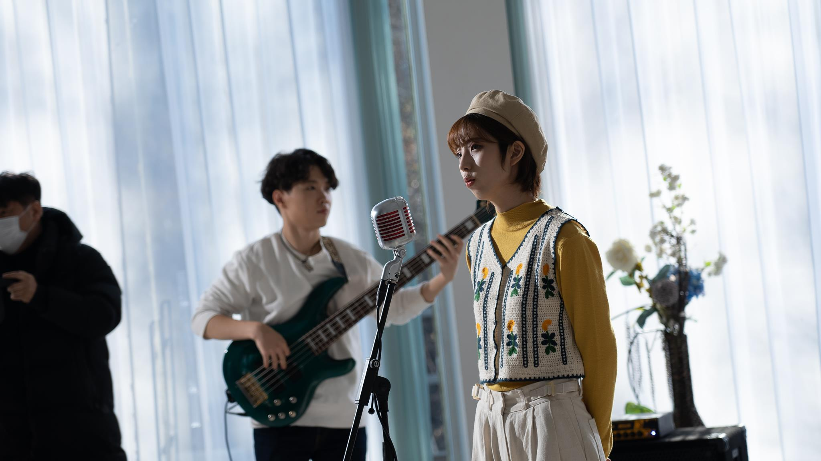
창조적 문화생산 구조 강화 - 지역뮤지션 및 기획자 지원
2021년
문화도시
사업결과
뮤즈컴 레지던시
뮤즈컴 스페이스
공모로 신규 뮤지션 발굴, 음반제작, 기획, 뮤직 페스티벌 참여 등 음악적 성장 기반 마련
전문 음악 활동 범위 확장 및 다양화를 통해 자생 가능한 지역의 음악 생태계 구축
애스컴 아카이브 등 ‘음악도시 브랜드 창출’과 연계하여 사업 확장
국악, 재즈, 팝, 힙합 등 다양한 장르의 지역 뮤지션 지원
인천, 부평의 음악 공간 5개소(펍 캠프마켓, 락 캠프, 창조 재즈 펍, 슬로스, 버텀라인) 협업
애스컴 리메이크(인순이, 고영열, 이혁 등 참가): 원로가수의 노래 재조명

Slide 13
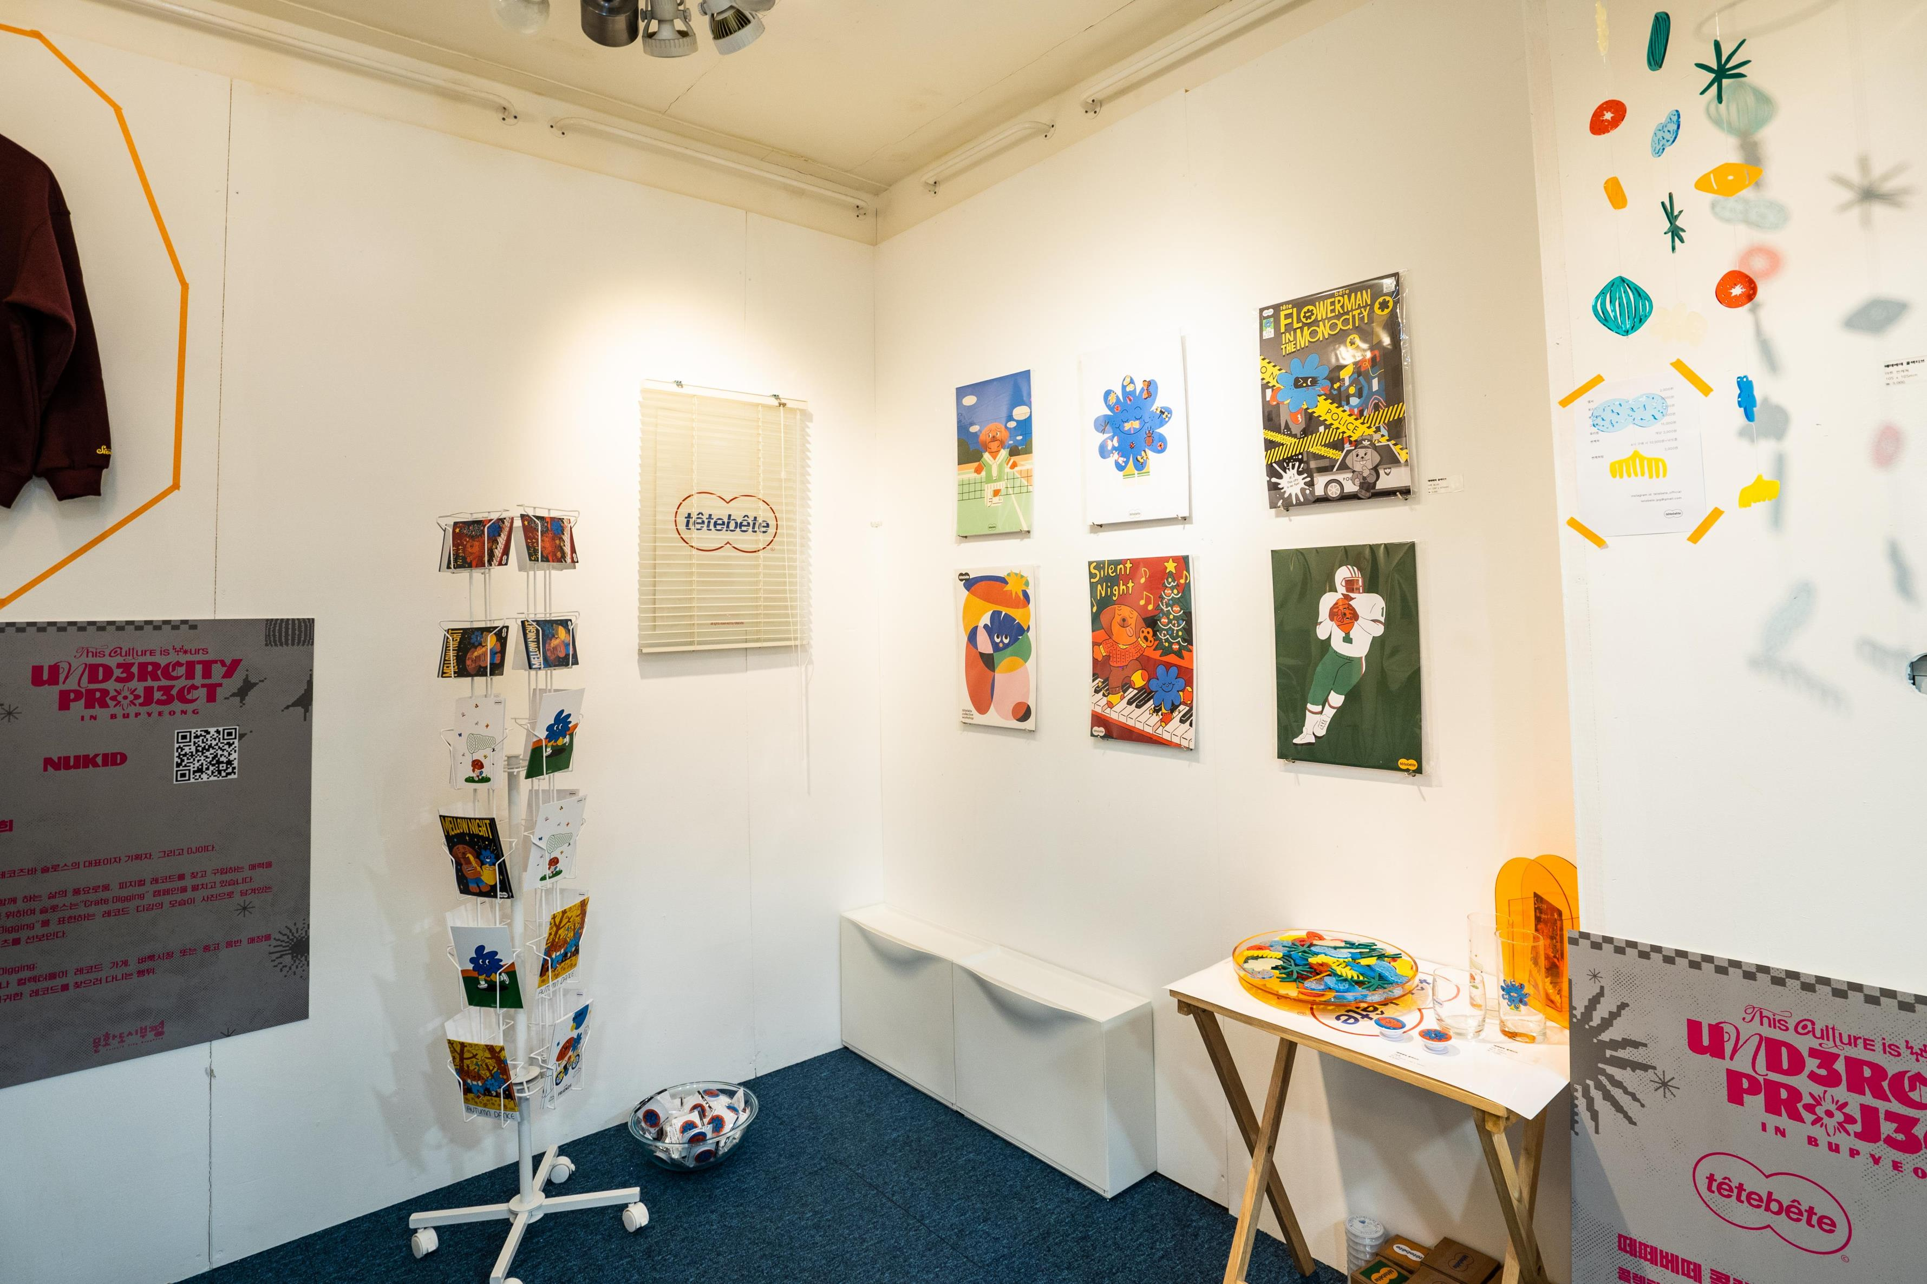
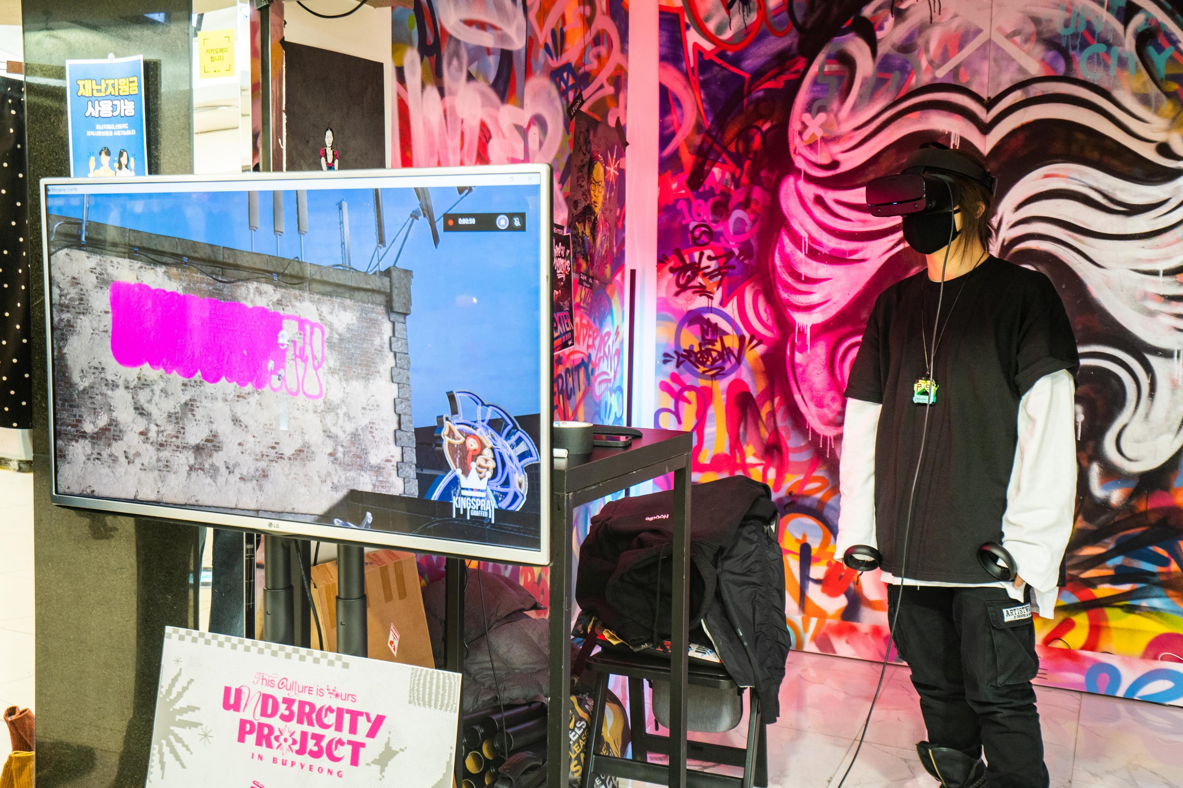
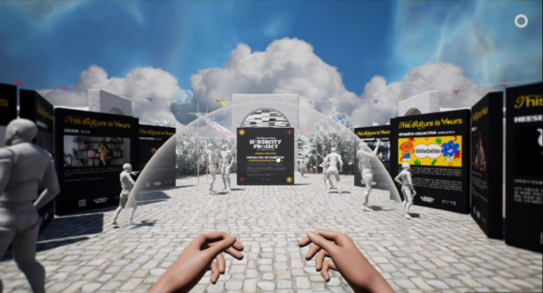
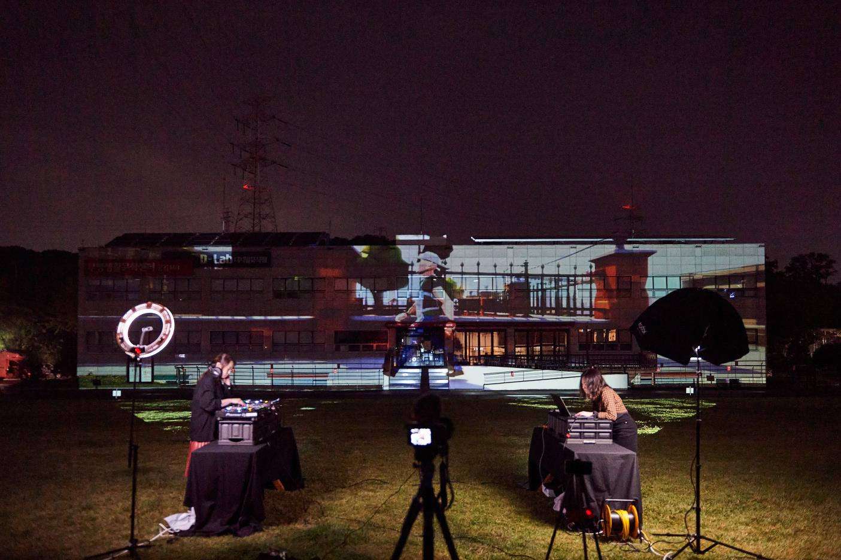
창조적 문화생산 구조 강화 - D-Lab 및 비주류문화 기반의 로컬 임팩트 확산
2021년
문화도시
사업결과
언더시티 프로젝트
글로벌 컨퍼런스
창·제작 지원사업
실험가게
디지털 뮤직 랩
주변부 공업도시의 이미지와 서브컬처를 결합하여 지역 내외의 청년들에게 매력적이고 실험적인 문화서식지 구축
서브컬처와 디지털라이프를 통해 지역의 청소년, 청년 이 지역문화의 주체로 자기주도적 문화창업 생태계를 스스로 조성 도록 지원
국내외 크리에이터들이 소통 교류할 수 있는 컨퍼런스, 실험가게, 창·제작 지원사업 연계
다양한 서브컬처 분야 관심계층을 발굴하고 활동을 지원하여 특색 있는 지역 문화 생태계 구축
컨퍼런스 | 창 제작 지원사업 | 실험가게 | 디지털 뮤직랩
국내외 전문가 기조연설, 토론, 인터뷰, 라운드 테이블 | 굿즈 제작 지원(공모) 로컬 전자음악 컴필레이션 앨범 제작 | 온오프라인 전시 굿즈 판매, 쇼케이스 시민체험 프로그램 | VJ, DJ 클래스(기초,심화) 인천시교육청 연계 수강생 발표 공연

Slide 14
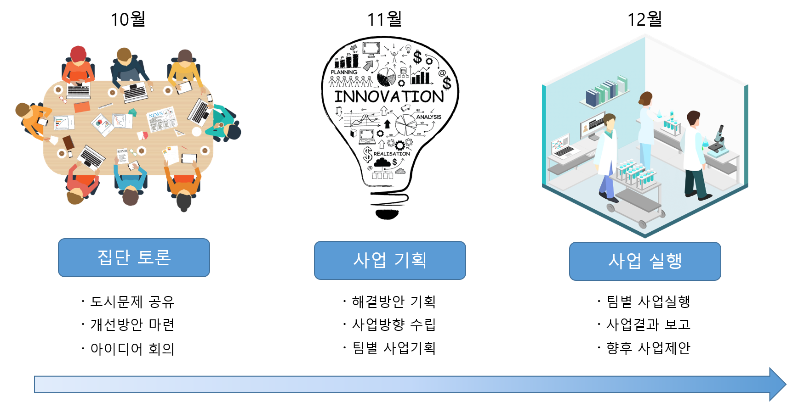
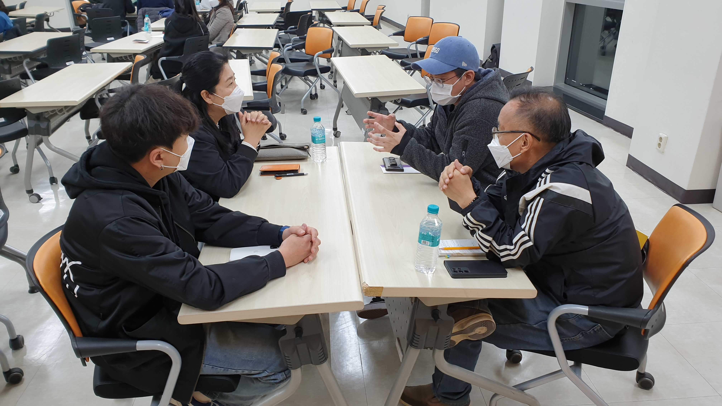
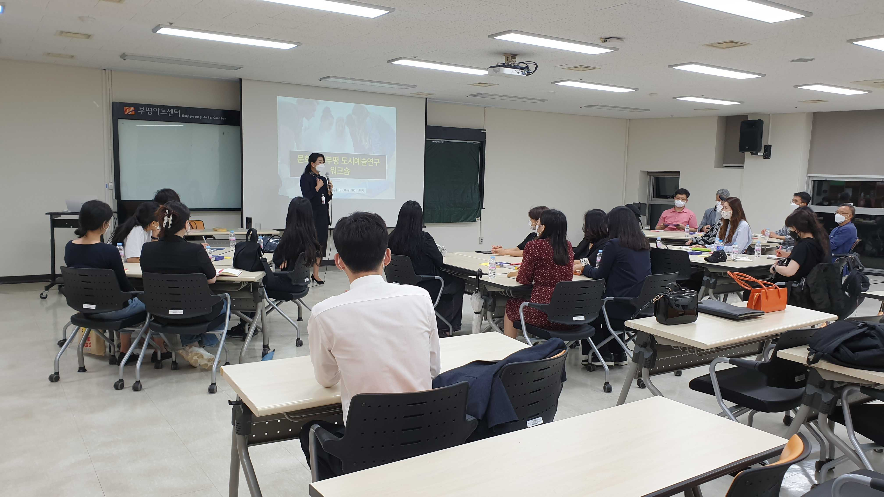
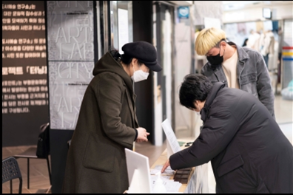
창조적 문화생산 구조 강화 – 부평 예술과 도시LAB
2021년
문화도시
사업결과
도시예술 연구소
지역예술가가 지역문제를 발굴하고 문화예술 자원을 활용하여 해결책 모색
지역예술가가 주도적으로 문화예술 활동할 수 있는 기회를 제공하고 지역예술가 커뮤니티 조성, 17명 참여
프로젝트명: 터닝포인트
- 부평에서 발생하는 현상과 이슈를 예술가의 시선으로 탐구한 전시. 부평의 이야기를 시민과 공감하고
공유하는 새로운 지점이 되길 바라는 의미를 담음

Slide 15
문화도시 협력 네트워크 – 문화 1호선
2021년
문화도시
사업결과
문화1호선
‘철도가 만들어준 경인’을 주제로 수도권 1호선(경인선)에 있는 문화도시인 부평, 부천, 영등포 등 3개 도시가 함께 지역의 이야기를 나누는 사업
부평에 정착한 미얀마 이주민의 이야기를 주제로 다양한 시선으로 부평의 다문화 인구와 난민을 새롭게 인식하는 영상 콘텐츠 제작 공모사업
9개 콘텐츠 제작 및 상영회 진행
참여한 도시가 함께 <이번 역은 ‘문화1호선’ 역입니다> 포럼을 개최하여 개별 프로젝트 사례 공유

Slide 16
문화도시 협력 네트워크 – 부평부천 문화공유지대
2021년
문화도시
사업결과
부평부천 문화공유지대
부평과 부천 두 지역 간 시민 생활권을 기반으로 하나의 문화권으로 확장하기 위해 문화공유지대를 선언하고 문화도시 간 협력 네트워크 구축
부평과 부천의 예술가가 문화공유지대 상상기획단을 결성하여 양 도시의 예술가들이 지역을 제한하지 않고 문화예술에 대한 의견을 나눌 수 있는 기회 제공
부평, 부천의 이야기를 연극, 전자음악, 전통음악으로 구성하여 두 도시의 지역 문화자원 소개

